Slide 1


Μαιευτική αιμορραγία
(Postpartum Hemorrhage)
Παπαχατζοπούλου Ευτυχία

Slide 2
Μαιευτική αιμορραγία
Κύριο αίτιο μητρικής θνητότητας, κυρίως στις αναπτυσσόμενες χώρες
25% από τους 430 θανάτους / 100.000 γεννήσεις
ΗΠΑ: αν και έχει μειωθεί ευθύνεται για 7,5 θανάτους / 100.000 γεννήσεις
Ηνωμένο Βασίλειο: είναι η τρίτη αιτία μητρικής θνησιμότητας και ευθύνεται 6,6 θανάτους / 1.000.000 γεννήσεις

Slide 3
Ορισμός
Αιμορραγία μετά τον τοκετό είναι η απώλεια αίματος σε τέτοια ποσότητα ώστε να προκαλέσει αιμοδυναμική αστάθεια
κολπικό τοκετό < 500ml
καισαρική τομή < 1000ml
Από το σύνολο των κολπικών τοκετών το 4% περιπλέκονται με απώλεια αίματος μεγαλύτερης των 500ml στις πρώτες 24 ώρες

Slide 4
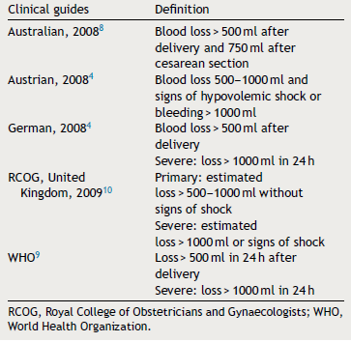
Ταξινόμηση Αιμορραγίας
Ελάσσονα αιμορραγία
απώλεια 500 - 1000 ml αίματος
Μείζονα αιμορραγία
απώλεια αίματος > 1000 ml
μέτρια 1000 - 2000ml
σοβαρή > 2000ml
Δευτεροπαθής
αιμορραγία μετά τις 24 ώρες και 12 εβδομάδες μετά τον τοκετό

Slide 5
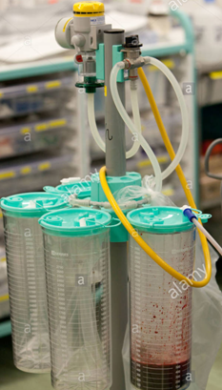
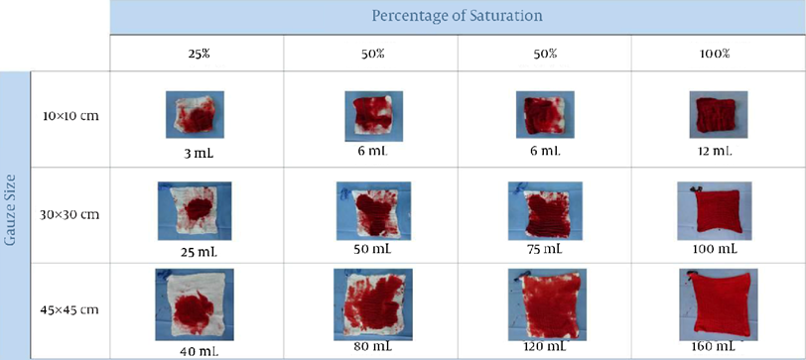
Εκτίμηση Αιμορραγίας

Slide 6
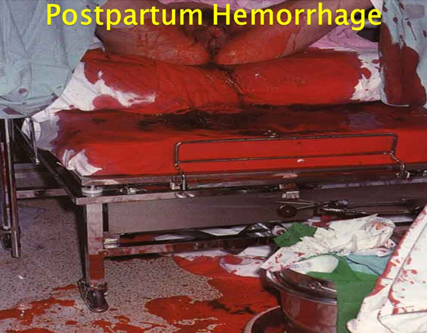
Εκτίμηση Αιμορραγίας

Slide 7


Πρόβλεψη και πρόληψη αιμορραγίας
Prevention and Management of Postpartum Haemorrhage
Green-top Guideline No. 52 December 2016
Prophylactic uterotonics should be routinely offered in the management of the third stage of labour in all women as they reduce the risk of PPH
Αιμορραγία μετά τον τοκετό
Κατευθυντήρια Οδηγία No.24 Νοέμβριος 2014
Η προφυλακτική χορήγηση μητροσυσπα- στικών φαρμάκων θα πρέπει χορηγείται στο τρίτο στάδιο του τοκετού ως ρουτίνα σε όλες τις περιπτώσεις, καθώς μειώνει τον κίνδυνο αιμορραγίας κατά 60%

Slide 8
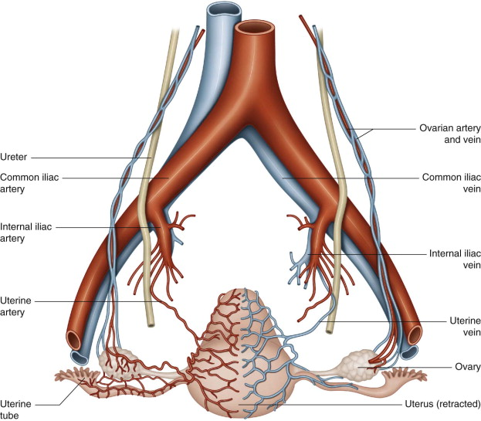
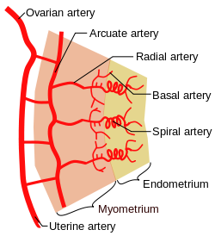
Αιμάτωση μήτρας

Slide 9
Πρόληψη αιμορραγίας
Μετά την έξοδο του πλακούντα (κολπικό τοκετό / καισαρική τομή) χορηγείται ωκυτοκίνη (5 iu ή 10 iu) γιατί συσπάται η μήτρα και να μειώνεται η αιμορραγία
Σε γυναίκες με ιστορικό προηγηθείσας καισαρικής τομής η θέση του πλακούντα θα πρέπει να καθορίζεται υπερηχογραφικά. Μπορεί να χρησιμοποιηθεί μαγνητική τομογραφία (MRI) για τη διάγνωση στιφρού ή διεισδυτικού πλακούντα
Έμπειρο προσωπικό και διαθεσιμότητα αίματος, αιμοπεταλίων και γενικότερη αυξημένη ετοιμότητα του τμήματος

Slide 10
Εκτίμηση κινδύνου αιμορραγίας
Έναρξη τοκετού
Υψηλός κίνδυνος
Προδρομικός πλακούντας
Υποψία διηθητικού πλακούντα
Αριθμός αιμοπεταλίων
PLT< 70.000
Ενεργός αιμορραγία
Ιστορικό διαταραχής πηκτικότητας
Τουλάχιστον 2 μετρίου βαθμού παράγοντες κινδύνου
Μέτριος κίνδυνος
Προηγηθείσα τομή επί του μυομητρίου (καισαρική τομή, ινομυοματεκτομή)
Πολλαπλές κυήσεις (> 4)
Ιστορικό μαιευτικής αιμορραγίας
Μεγάλα Ινομυώματα
Μακροσωμία Εμβρύου
(EFW > 4000 gr)
Παχυσαρκία (BMI > 35)
Χαμηλός αιματοκρίτης < 30%

Slide 11
Εκτίμηση κινδύνου αιμορραγίας
Κατά τη διάρκεια του τοκετού (Ιntrapartum)
Υψηλός κίνδυνος
Νέα ενεργός αιμορραγία
Τουλάχιστον δύο μετρίου βαθμού παράγοντες κινδύνου
Μέτριος κίνδυνος
Χοριοαμνιονίτιδα
Χορήγηση ωκυτοκίνης > 24 hr
Παράταση 2^{ου} σταδίου τοκετού
Χορήγηση θειικού μαγνησίου

Slide 12
Πρόβλεψη και πρόληψη αιμορραγίας
Πάθηση | Ενδεδειγμένη Εβδομάδα τοκετού
Διηθητικός Πλακούντας | 34 - 35+6 wks
Επιπωματικός Πλακούντας | 36 - 37+6 wks
Προηγηθείσα Καισαρική Τομή | 39 wks
Προηγηθείσα Ινομυωματεκτομή | 39 wks

Slide 13
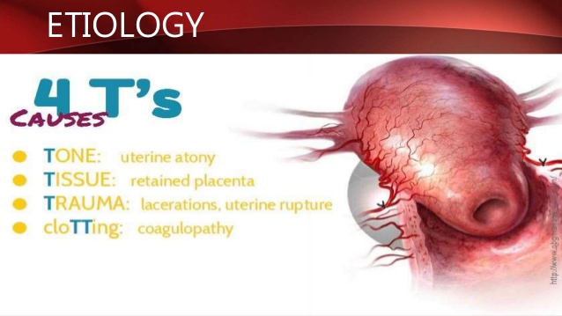
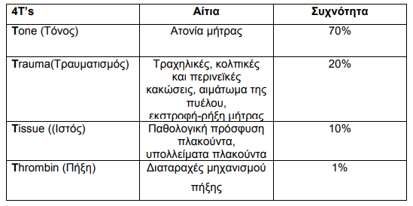
Αίτια

Slide 14
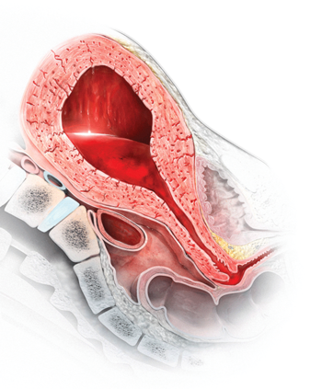
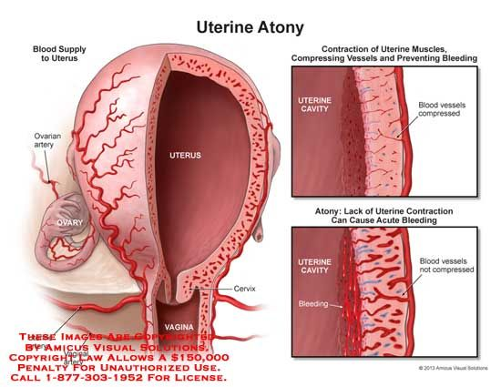
Ατονία
Το συχνότερο αίτιο αιμορραγίας

Slide 15
Ατονία
Πολύδυμη κύηση
Υδράμνιο
Προδρομικός πλακούντας
Προηγηθείσα αιμορραγία μετά τον τοκετό
Ασιατική φυλή
Παχυσαρκία (BMI > 35)
Ηλικία (πρωτοτόκος > 40)
Παρατεταμένος τοκετός ( >12 hrs)
Μεγάλο βάρος εμβρύου ( > 4 Kg)
Οξύς τοκετός
Ινομυώματα
Μεγάλες δόσεις ωκυτοκίνης
Φάρμακα (β-συμπαθομιμητικά, αναισθητικά, MgSO4)

Slide 16
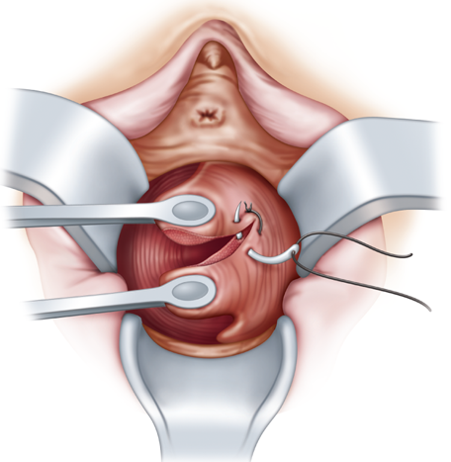
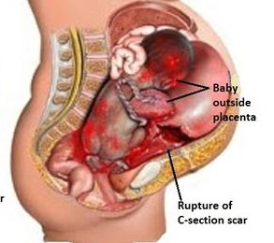
Κακώσεις
Καισαρική τομή προγραμματισμένη
Επείγουσα καισαρική τομή
Μέγεθος Εμβρύου (> 4 Kg)
Ρήξη μήτρας
Τραυματισμοί κόλπου

Slide 17
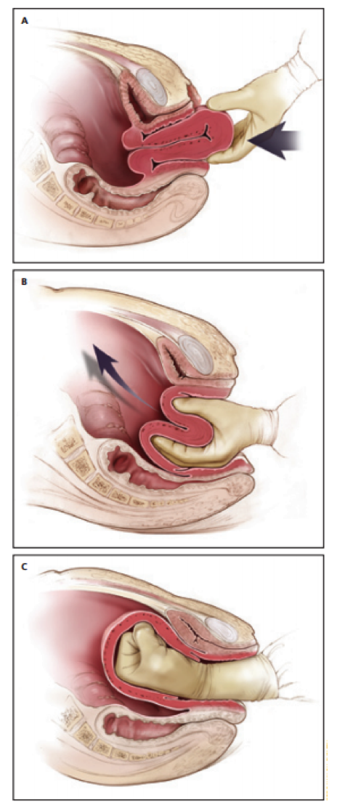
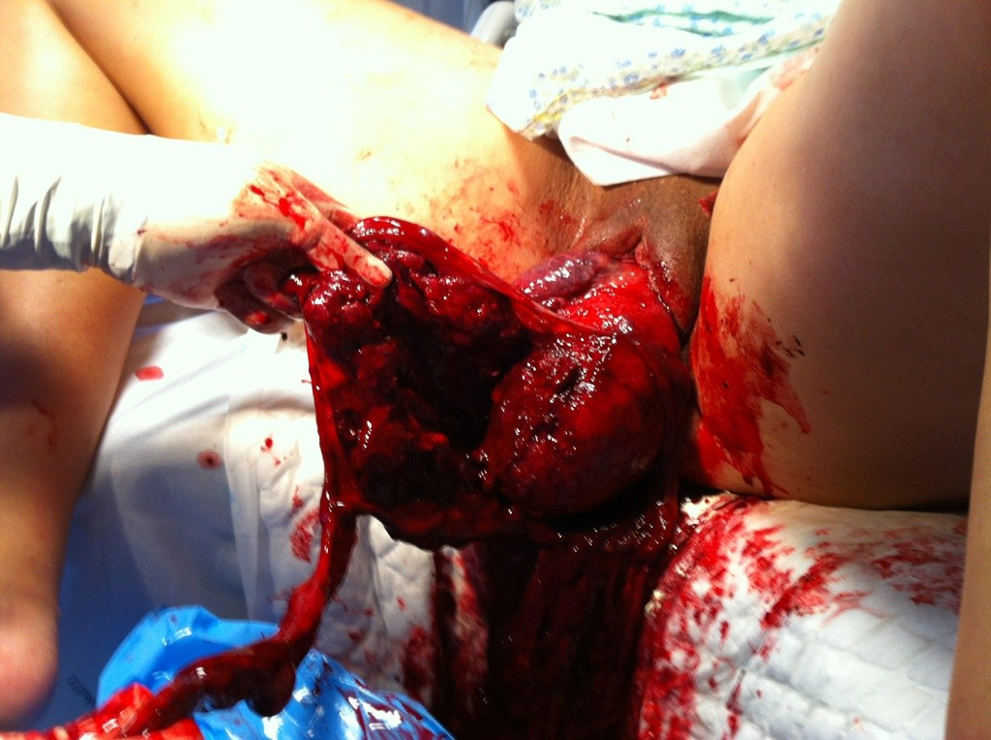
Εκστροφή μήτρας
1 ανά 2,000 - 1 ανά 10,000 γεννήσεις
Αιμορραγία
Βραδυκαρδία

Slide 18
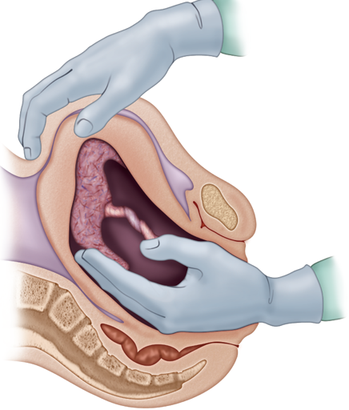
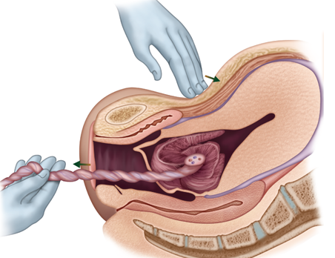
Κατακράτηση πλακούντα
Χειρισμός Credé
(έλεγχος στο φ.τ.)
Δακτυλική αποκόλληση
Notes:
Απόξεση

Slide 19
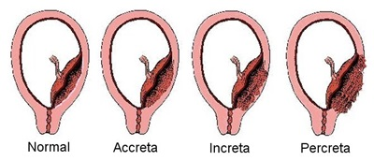
Διηθητικός πλακούντας
(Placenta accreta)
Συχνότητα
1 στις 4.027 κυήσεις τη δεκαετία του 70
1 στις 2.510 κυήσεις τη δεκαετία του 80
1 στις 533 κυήσεις μετά το 2000
Ταξινόμηση
ΣΤΙΦΡΟΣ - Προσκόλληση στο μυομήτριο (placenta accreta)
ΔΙΗΘΗΤΙΚΟΣ - Διήθηση του μυομητρίου (placenta increta)
ΔΙΕΙΣΔΥΤΙΚΟΣ - Διήθηση πέρα του μυομητρίου (placenta percreta)

Slide 20
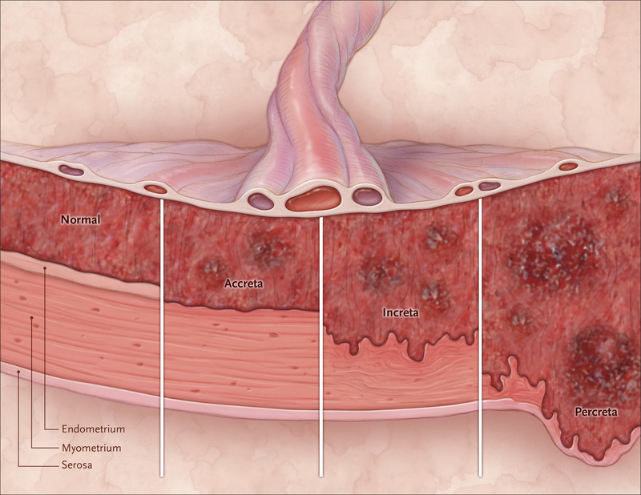
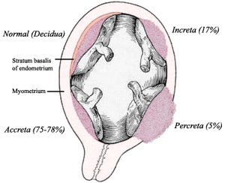
Διηθητικός πλακούντας
(Placenta accreta)
Αιτιολογία
Προηγούμενη τομή επί του μυομητρίου
Θέση πλακούντα
Ηλικία μητέρας (> 35 ετών)
Πολυτοκία

Slide 21
Διηθητικός πλακούντας
(Placenta accreta)
Υπερηχογραφία δευτέρου και κυρίως τρίτου τριμήνου
Ευαισθησία 93% / Ειδικότητα 79%
Ανεύρεση υποηχογενών φλεβικών λιμνών στον πλακούντα (swiss cheese)
Απώλεια υποηχογενούς γραμμής στο χώρο μεταξύ μυομητρίου και πλακούντα (απώλεια του βασικού φθαρτού)
Οπισθό-πλακουντιακό πάχος μυομητρίου < 1mm
Στενή συνάφεια μήτρας και ουροδόχου κύστεως και εμφάνιση στροβιλώδους ροής των αγγείων του πλακούντα κατά την Doppler υπερηχογραφία (ένδειξη διεισδυτικού πλακούντα)
Η MRI χρησιμοποιείται επικουρικά!!

Slide 22
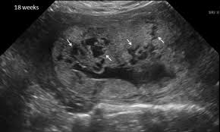
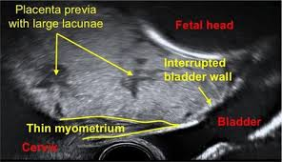
Διηθητικός πλακούντας
(Placenta accreta)

Slide 23
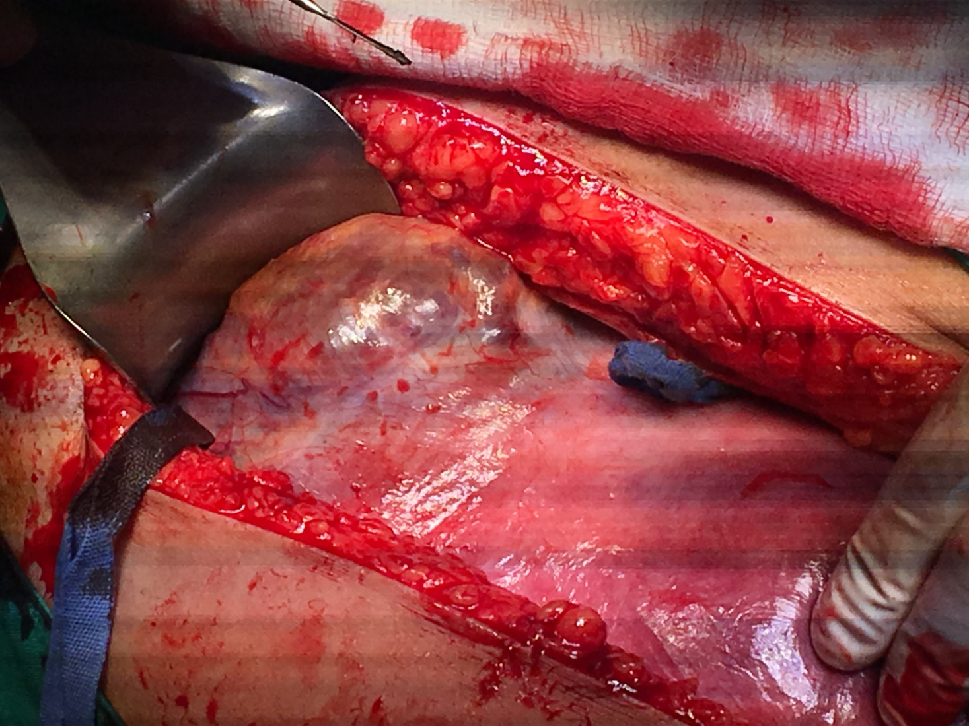
Διηθητικός πλακούντας
(Placenta accreta)

Slide 24
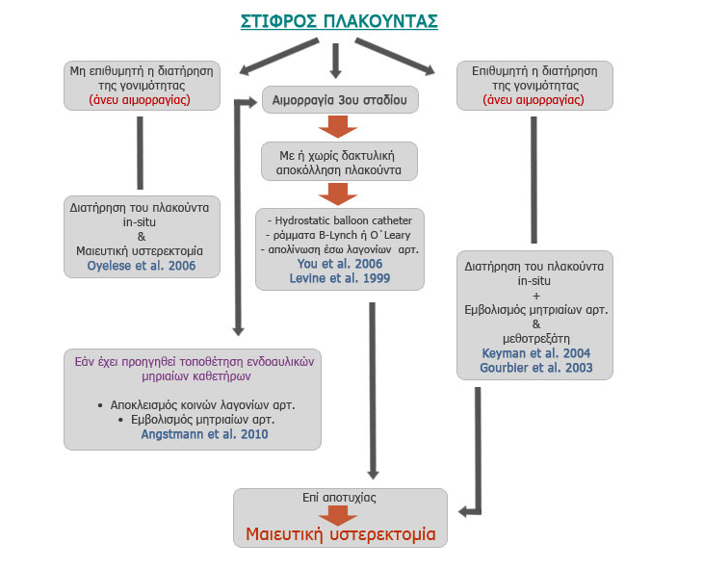
Διηθητικός πλακούντας
(Placenta accreta)

Slide 25
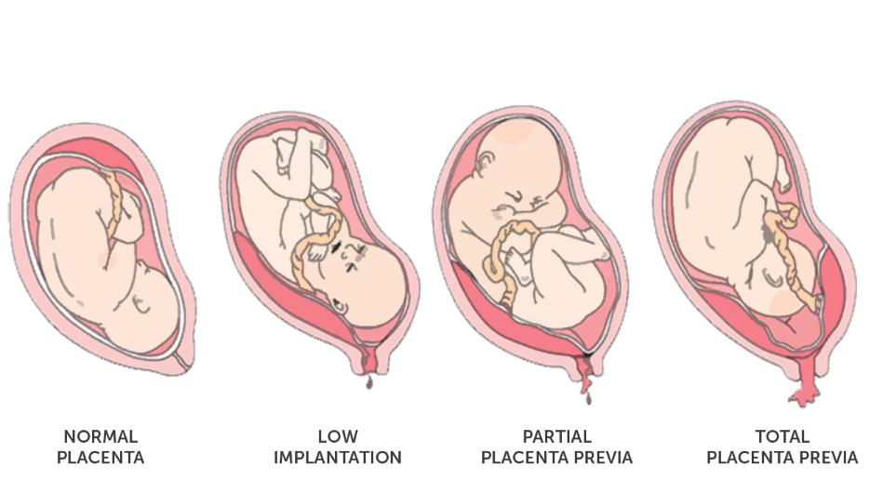
Προδρομικός πλακούντας
(Placenta Previa)
I Βαθμού
Επιπωματικός – complete
ΙΙ βαθμού
Επιχείλιος – partial
ΙΙΙ βαθμού
Παραχείλιος – marginal
IV βαθμού
Χαμηλής πρόσφυσης – low implantation

Slide 26
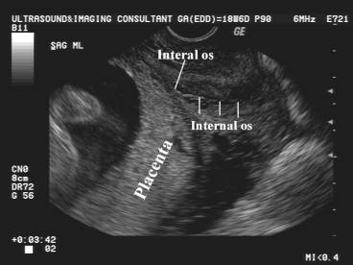
Προδρομικός πλακούντας
(Placenta Previa)
Ανώδυνη κολπική αιμόρροια στο τρίτο τρίμηνο
Συχνότητα : 0.5%
(μετά από καισαρική τομή 1%)

Slide 27
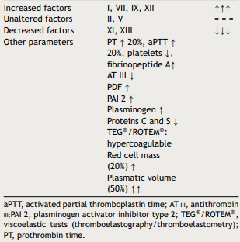
Διαταραχές Πηκτικότητας
Χοριοαμνιονίτιδα
Προεκλαμψία
Πυρετός κατά τον τοκετό
Αποκόλληση πλακούντα
Εμβολή αμνιακού υγρού
Συγγενείς διαταραχές πήξης
Φυσιολογικές αλλαγές στη κύηση

Slide 28

Αντιμετώπιση
Άμεσα μέτρα ανάνηψης
Άμεση κλήση βοήθειας
Έλεγχος αεροφόρων οδών, αναπνοής, κυκλοφορίας (ABC)
Δύο ενδοφλέβιοι καθετήρες μεγάλης διαμέτρου. Έγχυση κρυσταλλοειδών διαλυμάτων και χορήγηση οξυγόνου.
Εργαστηριακές εξετάσεις (ομάδα αίματος, γενική αίματος, έλεγχος πηκτικότητας)
Διασταύρωση τουλάχιστον 4 - 6 μονάδων αίματος για ενδεχόμενη μετάγγιση, Ομάδα Ο Rh (-)
6 μονάδες RBCs και 4 μονάδες FFP
Τοποθέτηση ουροκαθετήρα

Slide 29
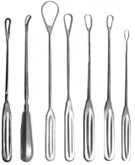
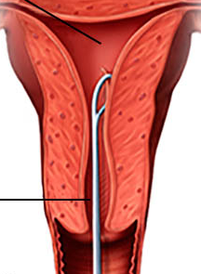
Αντιμετώπιση
Αιμοδυναμική αστάθεια χωρίς εμφανή αιμορραγία υποψίες για εσωτερικό αιμάτωμα, ρήξη μήτρας, μερική εκστροφή μήτρας, αναφυλαξία και πνευμονική εμβολή ή εμβολή αμνιακού υγρού
Αιμορραγία πριν την απομάκρυνση του πλακούντα αντιμετωπίζεται με ταυτόχρονη χορήγηση ωκυτοκίνης και απομάκρυνση του πλακούντα με ελεγχόμενη έλξη του ομφάλιου λώρου. Όταν δεν είναι δυνατή η απομάκρυνσή του τότε πρέπει να γίνεται δακτυλική αποκόλληση πλακούντα ή αν έχουν μείνει υπολείμματα πλακούντα μαιευτική απόξεση.
Notes:
μαλάξεις της μήτρας

Slide 30
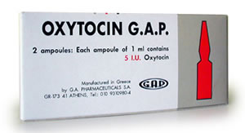
Αντιμετώπιση
Ωκυτοκίνη
Ενεργοποιεί το άνω τμήμα της μήτρας να συσπάται ρυθμικά, μειώνοντας τη ροή του αίματος στη μήτρα
Χορηγείται ενδομυϊκά ή ενδοφλέβια διαλυμένη, αφού αδιάλυτη μπορεί να προκαλέσει παροδική αγγειοδιαστολή και υπόταση.
Μειονεκτήματα
Μόλις κορεστεί ο υποδοχέας, η επιπλέον δόση δεν δρα
πολύ μεγάλες δόσεις προκαλούν δηλητηρίαση από νερό λόγω της αντιδιουρητική της δράση

Slide 31

Αντιμετώπιση
Αλκαλοειδή της ερυσιβώδους ολύρας
Methylergonovine (Mitrotan) και ergometrine
Γενικευμένη σύσπαση των λείων μυών, σύσπαση στο ανώτερο και στο κατώτερο τμήμα της μήτρας
Μειονεκτήματα :
μπορεί να παγιδεύσουν τον πλακούντα
Με τη σύσπαση των μυών των αιμοφόρων αγγείων, προκαλείται υπέρταση και περιφερειακή αγγειοσύσπαση (αντενδείκνυται σε γυναίκες με υπέρταση)
Δοσολογία της Μεθυλεργονοβίνη (Methylergonovine) είναι 0,2 mg IM και της Εργομετρίνη (Ergometrine) 0,25 mg IM
Notes:
Η διαφορά τους με την ωκυτοκίνη στον τρόπο σύσπασης είναι ότι η ωκυτοκίνη συμβάλλει στο διαχωρισμό του πλακούντα, ενώ τα αλκαλοειδή της ερυσιβώδους ολύρας μπορεί να τον παγιδεύσουν

Slide 32
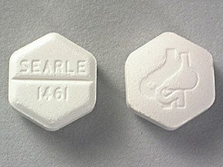

Αντιμετώπιση
Προσταγλαδίνες
Η πιο συνηθισμένη είναι η 15-μεθυλ- προσταγλαδίνη F2a ή καρβοπρόστη (Hemabate), το οποίο ελέγχει την αιμορραγία μέχρι και 86%
Χορηγείται ενδομυομητρικά ή ενδομυϊκά σε δόση των 0,25mg και επαναλαμβάνεται κάθε 15 λεπτά μέχρι τη συνολική δόση των 2 mg (8 δόσεις)
από το ορθό μισοπροστόλη (Cytotec) έως 1.000 micrograms
Μειονεκτήματα
10% ναυτία, διάρροια, ρίγος, υπέρταση, πυρετό, κεφαλαλγία
Προσοχή σε ασθενείς με άσθμα, υπέρταση, και ενεργή καρδιακή, πνευμονική, νεφρική ή ηπατική νόσο.

Slide 33
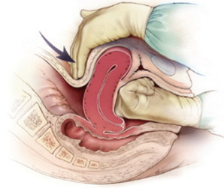
Αντιμετώπιση Ατονίας
Mαλάξεις της μήτρας και αμφίχειρη συμπίεση
Καθετηριασμός ουροδόχου
Η φαρμακευτική αντιμετώπιση περιλαμβάνει χορήγηση 5 iu ωκυτοκίνης ενδοφλεβίως και 0.5 mg εργομετρίνης ενδοφλέβια ή ενδομυικά
Παράλληλα χορηγείται ωκυτοκίνη σε συνεχή έγχυση 10 iu/ώρα
Αν η αιμορραγία δεν αντιμετωπίζεται συστήνεται η χορήγηση από το ορθό μισοπροστόλη έως 1.000 micrograms

Slide 34
Επεμβατική / Χειρουργική Αντιμετώπιση
Πίεση αορτής προσωρινό μέτρο ελέγχου της αιμορραγίας, κερδίζοντας χρόνο για την καλύτερη αποκατάσταση του ενδοαγγειακού όγκου
Επιπωματισμός
Αιμοστατικές ραφές
Aπολίνωση Αγγείων
Αγγειακός Εμβολισμός
Υφολική Υστερεκτομή (εκτός κι αν υπάρχει κάποιο τραύμα στον τράχηλο ή το κατώτερο τμήμα, ολική υστερεκτομή)

Slide 35
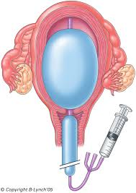
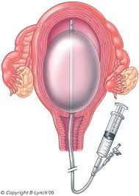
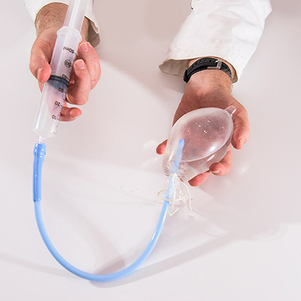
Μπαλόνι Bakri
100% σιλικόνη και σχήμα που προσαρμόζεται στην ενδομήτρια κοιλότητα
250 - 500 ml (μέγιστη χωρητικότητα του φθάνει τα 800 ml)
Η κορυφή δύο οπές προς παροχέτευση
Σταδιακή αποσυμφόρηση του μπαλονιού και αφαίρεσή του σε 12 - 24 ώρες από την τοποθέτησή του
Notes:
εμμένουσα ενεργός αιμορραγία μπορεί να αναγνωρισθεί και μετά την τοποθέτηση του μπαλονιού.

Slide 36
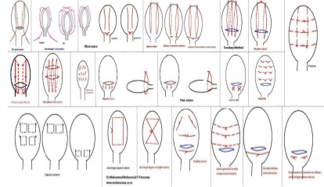
Αιμοστατικές ραφές

Slide 37
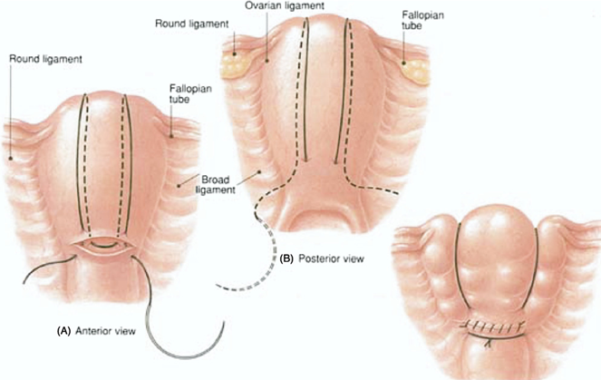
Αιμοστατικές ραφές
B-Lynch (1977)
Ανασκόπηση (2005), στις συνολικά 32 περιπτώσεις που εφαρμόσθηκε το ράμμα B-Lynch, απέτυχε μόνο σε μία

Slide 38
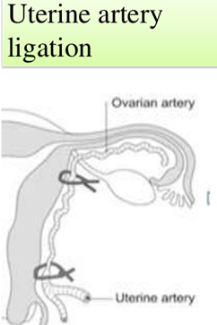
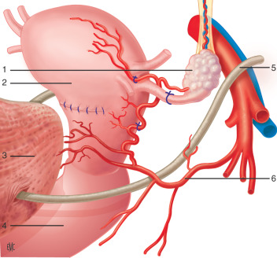
Απολίνωση Αγγείων
Μητριαίας, ωοθηκικών

Slide 39
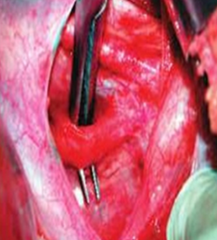
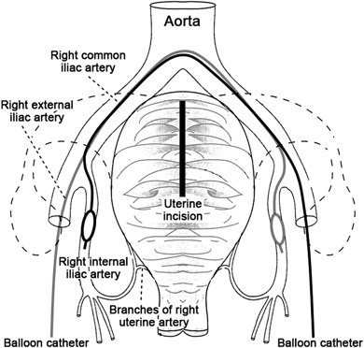
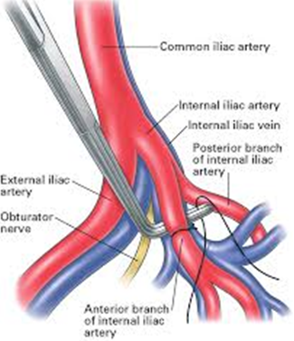
Απολίνωση Αγγείων
Notes:
39% θα κάνουν υστερεκτομή. Τα μέχρι στιγμής δεδομένα παρατήρησης αποδεικνύουν ότι το μπαλόνι επιπωματισμού και οι αιμοστατικές ραφές είναι πιο αποτελεσματικές από την απολίνωση της έσω λαγονίου, χωρίς όμως να υπάρχουν διαθέσιμες συγκριτικές μελέτες

Slide 40
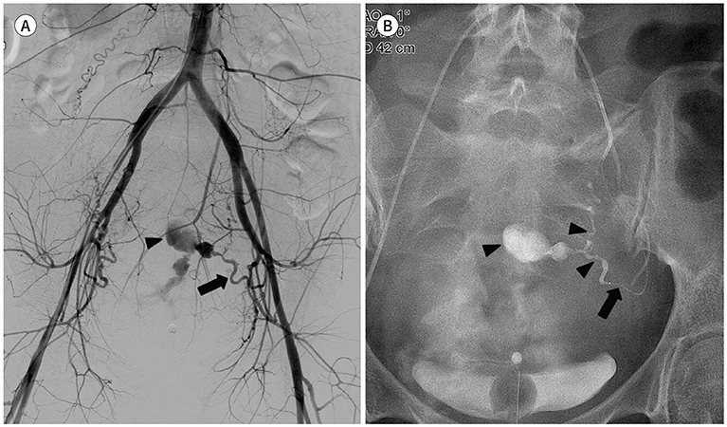
Αγγειακός εμβολισμός
97% επιτυχία στην αντιμετώπιση μαιευτικής αιμορραγίας με αγγειακό εμβολισμό

Slide 41
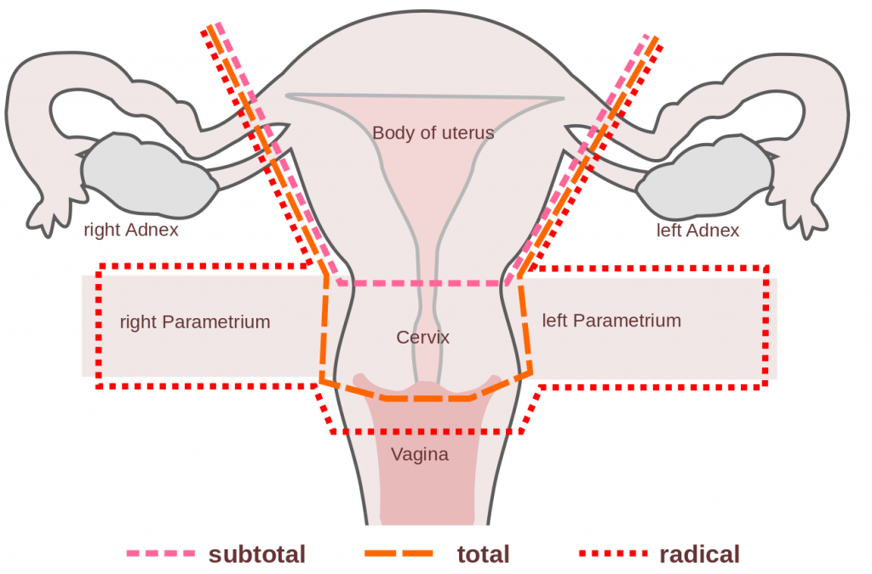
Μαιευτική Υστερεκτομή

Slide 42
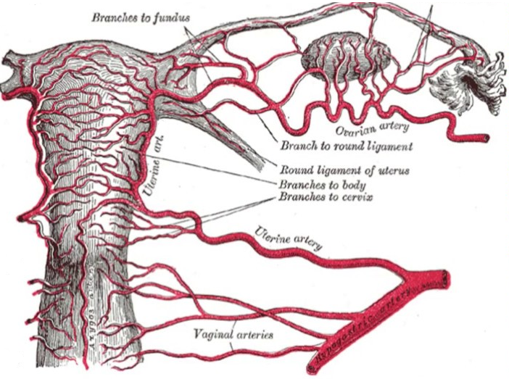
Μαιευτική Υστερεκτομή
Η απόφαση για Υστερεκτομή πρέπει να λαμβάνεται το συντομότερο δυνατό, ειδικά σε περιπτώσεις διεισδυτικού πλακούντα ή ρήξης μήτρας και να μην αναβάλλεται μέχρι η γυναίκα να φθάσει σε οριακή κατάσταση

Slide 43

Ευχαριστώ για την προσοχή σας

Slide 44
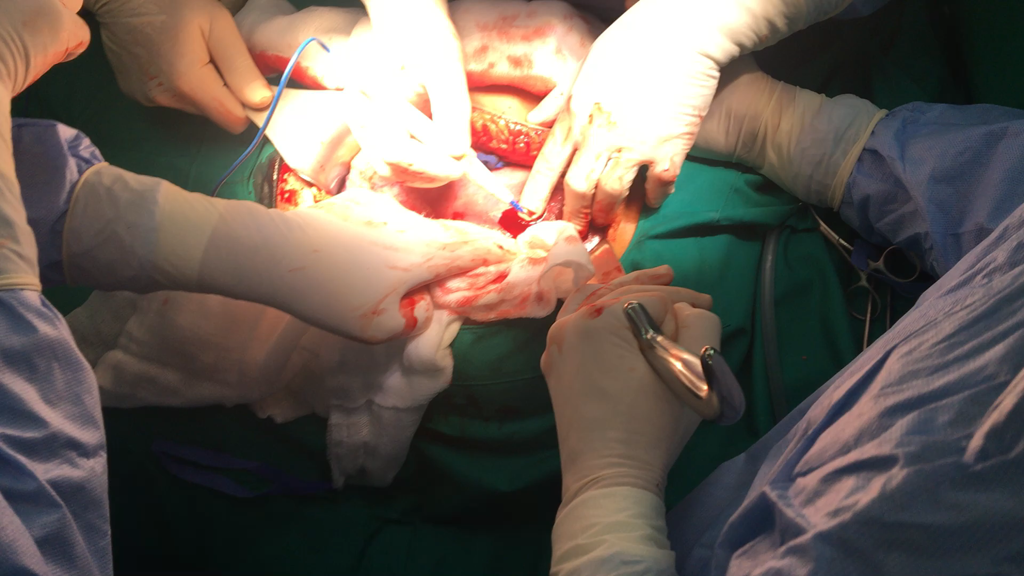

Slide 45
Βιβλιογραφία
The American College of Obstetricians and Gynecologists. “Postpartum Hemorrhage from Vaginal Delivery.” Patient Safety Checklist, Number 10. May 2013
The American College of Obstetricians and Gynecologists. “Placenta Accreta.” Committee Opinion, Number 529. July 2012.
The American College of Obstetricians and Gynecologists. “Postpartum Hemorrhage.” Practice Bulletin, Number 76. October 2006.
Massive obstetric hemorrhage: Current approach To management, E. Guasch ,F. Gilsanz, Med Intensiva. 2016; 40(5) :298---310
The American College of Obstetricians and Gynecologists . “Postpartum Hemorrhage ” e Bulletin, Number 183. October 2017

